Slide 2
Jaki cel ma singleton?
W jaki sposób utworzyć najprostszy singleton?
Przykład

Slide 3
Cel
Zapewnić, że klasa ma jedną instancję
Zapewnić globalny punkt dostępu do tej instancji

Slide 4
Najprostszy singleton
Właściwość private static zawierająca jedyną instancję
Metoda public static np. Create lub GetInstance, która zwraca lub tworzy jedyną instancję
Prywatny konstruktor – pozwala na utworzenie lub dostęp do obiektu jedynie poprzez jedyną metodę GetInstance

Slide 5
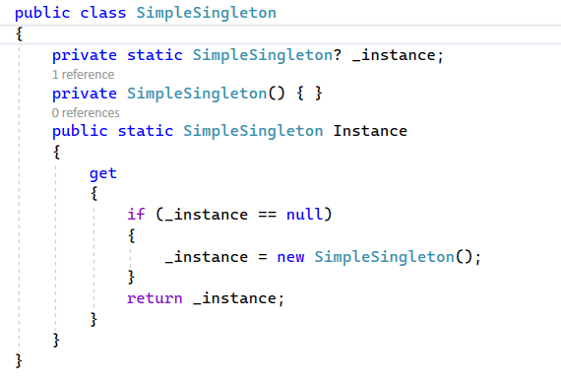
Przykład

Slide 6
Cechy
Singleton zawiera w sobie zarówno sam obiekt jak i logikę jego tworzenia.
Zaleta: obniża koszt inicjalizacji obiektu z dużym tzw. Memory footprint, ponieważ jest inicjalizowany tylko raz.

Slide 7
Przykład z prawdziwego życia
Drużyna bierze udział w grze na turnieju.
Zasady gry:
Kapitan drużyny rzuca kostką, aby ustalić kolejność zawodników na boisku
Istnieje tylko jeden kapitan w drużynie
Kapitan nie zmienia się podczas turnieju

Slide 8
Przykład ze świata informatyki
Utrzymywanie jednego systemu zasobów

Slide 9
Singleton a wielowątkowość
Wyobraźmy sobie sytuację, gdzie dwa lub więcej wątki będą usiłowały uzyskać dostęp do metody GetInstance() w tym samym czasie.
Jeżeli jeszcze instancja nie została utworzona, dwa wątki równocześnie spróbują ją utworzyć.
Jest możliwa sytuacja utworzenia dwóch różnych instancji singletona.

Slide 10
Singleton a wielowątkowość
Istnieje możliwość zapewnienia lockowania obiektu.
Mechanizm lokowanie jest dość drogi.
Zadanie: wyposażyć Singleton w mechanizm lockowania.

Slide 11
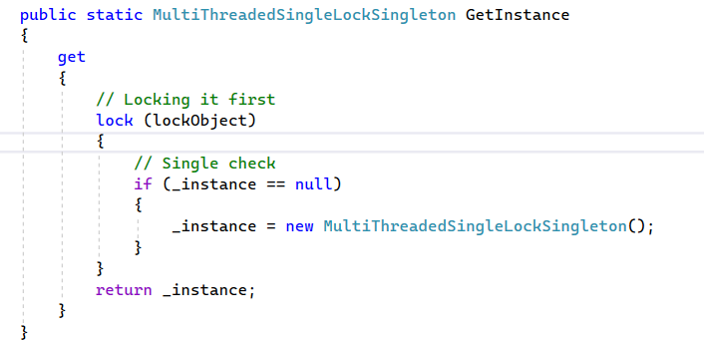
Problem z lockowaniem

Slide 12
Problem z lockowaniem
Za każdym razem, gdy próbujemy pozyskać zasób _instance, nowy lock jest zakładany,
co degraduje wydajność aplikacji.

Slide 13
Volatile keyword
Volatile keyword oznacza zmienną, że jej pole może podlegać modyfikacji przez wiele wątków jednocześnie.
Complier, runtime system a nawet hardware mogą optymalizować reads & writes do pamięci, gdzie rezydują.
Pola oznaczone jako volatile nie podlegają takiej optymalizacji.

Slide 14
Volatile keyword
Słowo volatile nakazuje wszystkim wątkom, aby obserwowały czy do oznaczonej tak zmiennej nie są dokonywane jakieś write’y.
Również kolejność tych write’ow jest rejestrowana przez wszystkie wątki.

Slide 15
Pytanie 1
MultiThreadedSingleton_DoubleLock.cs
Co sprawia słowko volatile w kodzie?

Slide 16
Odpowiedź 1
Wszystkie wątki mają obowiązek obserwować zmiany dokonywane przez inne wątki do tak oznaczonego obszaru pamięci (zmiennej, pola).
Dzięki temu, jest zapewnione, że w polu zawsze znajduje się najbardziej aktualna wartość.
To sprawia, że kod jest bezpieczeńszy.

Slide 17
Ciekawostka
Nie możemy zastosować słowa volatile do wszystkich typów danych.
Stosuje się do klas lub struktur.
Nie stosuje się do zmiennych lokalnych.

Slide 18
Pytanie 2
Dlaczego tworzenie wielu obiektów nie jest zalecane?

Slide 19
Odpowiedź 2
Tworzenie nowych obiektów jest operacją kosztowną, szczególnie jeżeli są to obiekty, których utworzenie pochłania wiele zasobów tzw. „resource intensive objects”
W niektórych aplikacjach, ta sama instancja obiektu musi być używana w wielu miejsach, aby zachować spójność zasobów.

Slide 20
Pytanie 3
Kiedy używać Singletona?

Slide 21
Odpowiedź 3
W pracy z scentralizowanym systemem np. DB.
Przy zrzucaniu logów do jednego pliku.
Zarządzanie thread pool w wielowątkowym środowisku
Z mechanizmami cache’owania, sterownikami urządzeń
Jeżeli nie można używać Dependency Injection.

Slide 22
Pytanie 4
Dlaczego warto znać wzorzec Singleton?

Slide 23
Odpowiedź 4
Na nim oparty jest tzw. Singleton scope
Można go zlokalizować, usunać lub unikać używania
Prosty wzorzec projektowy do poznania
Na jego podstawie powstał inny wzorzec lub wzorce np. Ambient Context

Slide 24
Pytanie 5
Czy warto zamykać klasę singletona słowem sealed?

Slide 25
Odpowiedź 5
Nie jest to obowiązkowe.
Słowo sealed pokazuje Twoje intencje co do klasy w sposób jasny.
Istnieje jeden specjalny case:
NestedSingleton.cs
Możemy dowolnie tworzyć instancje klasy pochodnej DerivedSingleton

Slide 26
Singleton & SOLID - S
Singleton pogwałca zasadę S, ponieważ:
- Jest klasą, która ma swoją własną funkcjonalność (np. rozwiązanie problemu biznesowego)
- Jest odpowiedzialna za tworzenie siebie samej i zarządzanie swoim cyklem życia

Slide 27
Singleton & SOLID - O

